Slide 1
● AI 국비지원 교육 과정 최종 프로젝트
RAG 기반
문서요약 시스템
Document Summary System
최종 발표자료
발표일 2026년 7월
RAG
팀 구성 조유빈, 이하량, 김효영, 김은광
OCR
LLM
RAG

Slide 2









프로젝트 개요 및 주요 목적
문서 OCR 추출
LLM 지능형 요약
PDF, HWP, DOCX 포맷 문서의 자동 OCR 텍스트 추출 및 Markdown 변환 최적화
카테고리별 6종 요약 포맷 적용 및 Map-Reduce 병렬 처리를 통한 대용량 요약
RAG 질의응답
결재 워크플로우
하이브리드 검색과 리랭킹을 활용한 정확한 근거 기반의 실시간 문서 Q&A
요약 결과의 상신, 승인, 반려 및 역할 기반 권한 관리를 포함한 통합 관리 체계
데이터 추출부터 LLM 분석, 지식 검색, 행정 결재까지 아우르는
엔터프라이즈급 풀스택 문서관리 통합 솔루션 구축을 목표로 함

Slide 3









S/W 아키텍처 정의
Docker Compose
기반 컨테이너화
Frontend Layer
Backend Layer
전체 서비스를 독립적인 컨테이너로 추상화하여 환경 일관성 확보
React + Vite 기반의 고성능 UI 서비스 구축
FastAPI 기반의 비동기 REST API 서버
Port: 5173
Port: 8000
Tailwind CSS 스타일링
Pydantic 데이터 검증
AI & Vector Layer
Storage & Cache
Ollama 기반 로컬 LLM 및
ChromaDB 벡터 저장소
데이터 영속화 및 쿼리 응답 속도 최적화
BGE-M3 Embedding
PostgreSQL (Metadata)
Reranker 최적화
Redis (Query Cache)

Slide 4

































서비스 구조 및 Docker Compose 구성
Frontend
:5173
Database
:5432
Ollama
:11434
사용자 인터페이스 및 대시보드 서비스를 제공하며, Vite를 통한 최적화된 번들링을 지원합니다.
시스템의 메타데이터, 사용자 정보, 결재 워크플로우 이력을 저장하는 관계형 데이터베이스입니다.
로컬 환경에서 LLM 모델을 실행하기 위한 서빙 엔진으로, 보안과 독립성을 보장합니다.
React
Vite
Tailwind CSS
PostgreSQL 16
Relational Data
Backend
:8000
Redis
:6379
gemma2:2b
Local LLM
GPU Accel
비동기 처리를 지원하는 고성능 REST API 서버로, 문서 처리 파이프라인의 핵심 로직을 담당합니다.
RAG 쿼리 결과 및 세션 데이터를 캐싱하여 시스템 응답 속도를 향상시키는 인메모리 저장소입니다.
Named Volumes (Persistence)
pgdata: PostgreSQL 데이터 영속화
redisdata: Redis 캐시 데이터 영속화
FastAPI
Python 3.11
LangChain
Redis 7
Query Cache
컨테이너 재시작 시에도 데이터 무결성 보장

Slide 5
























기능 구조 및 6대 핵심 모듈
01
문서 업로드 & OCR
PDF, HWP, DOCX 등 다양한 포맷 지원 및 PaddleOCR을 활용한 텍스트/표 레이아웃 정밀 추출 및 Markdown 변환
PaddleOCR
Docling
Markdown
02
LLM 문서 요약
도메인별 6종 맞춤형 요약 포맷 제공 및 대용량 문서 처리를 위한 Map-Reduce 병렬 요약 파이프라인
Map-Reduce
Instruction Tuning
SSE Notification
03
벡터 저장 (ChromaDB)
BGE-M3 파인튜닝 모델 기반 고성능 임베딩, 섹션 단위 지능형 청킹 및 메타데이터 기반 필터링 최적화
ChromaDB
BGE-M3
Semantic Chunking
04
RAG 질의응답
Vector + BM25 하이브리드 검색 및 BGE-Reranker를 통한 검색 결과 재정렬, Redis 캐싱으로 응답 속도 극대화
Hybrid Search
Reranking
Redis Cache
05
결재 워크플로우
요약 보고서 상신, 승인, 반려 프로세스 자동화 및 사용자 역할(Role) 기반의 통합 권한/이력 관리
Draft Workflow
RBAC
History Tracking
06
사용자 관리 & 알림
PostgreSQL 기반 세션 인증 및 쿠키 보안 관리, SSE(Server-Sent Events)를 통한 실시간 상태 알림
FastAPI Auth
SSE Pipeline
Real-time Push

Slide 6






























UI 화면 정의 및 주요 기능 구성
로그인
문서 목록 (대시보드)
문서 업로드
사용자 인증 및 권한 관리 시스템.
DB 기반 세션 검증 및 보안 로그인.
업로드된 전체 문서의 현황 및 상태 모니터링.
카테고리별 필터링 제공.
PDF/HWP/DOCX 파일 업로드 및
OCR 엔진 연동을 통한 자동 텍스트 추출.
PostgreSQL
Session Auth
Status Tracking
Data Grid
Multi-Format
PaddleOCR
문서 요약 결과
RAG 질의응답
결재 상신 / 승인
LLM 기반 6종 맞춤형 요약 포맷 제공. Markdown 형식의 가독성 높은 출력.
하이브리드 검색을 통한 실시간 지식 질의응답 및 답변 근거 문서 노출.
요약 결과 기반 결재 상신 및 승인/반려
워크플로우. 전체 이력 관리.
Map-Reduce
Markdown
Hybrid Search
Streaming
Workflow
History Log

Slide 7
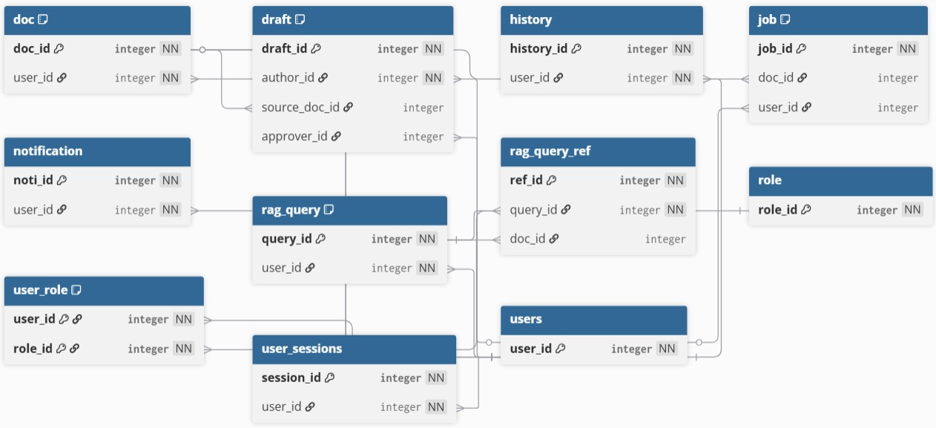
ERD 및 데이터베이스 구조 설계

Slide 8



















LLM 및 RAG 파이프라인 전체 흐름
PIPELINE
Document Ingestion Pipeline (문서 수집 및 처리)
01
02
03
04
문서 업로드
OCR 추출
청킹 및 임베딩
저장 및 요약
PDF, HWP, DOCX
PaddleOCR 분석
BGE-M3 파인튜닝
ChromaDB / Map-Reduce
RAG Q&A Pipeline (질의응답 및 검색)
01
02
03
04
질문 입력
하이브리드 검색
리랭킹
최종 답변
사용자 자연어 쿼리
Vector + BM25
BGE-Reranker-v2
LLM 지식 합성
LangChain LCEL
Ollama
BAAI/bge-m3
Redis Caching : 동일 쿼리 반복 시 응답 속도 극대화
Performance Boost

Slide 9













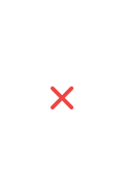
















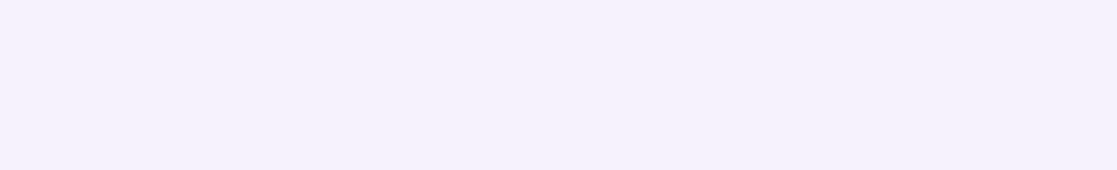
BGE-M3 임베딩 및 한국어 성능 분석
MTEB-Ko 기준 임베딩 모델 성능 비교
파인튜닝 목적 및 환경
모델명
NDCG@10 (검색)
STS (의미유사도)
다국어
차원
한국어 행정·법률 문서 도메인 특화 성능 향상
ko-sroberta-multitask
52.3%
76.4%
768
저장 형식: bge-m3_fine_tuning.safetensors
BAAI/bge-m3 기반 다국어 지원 유지
multilingual-e5-large
61.7%
79.2%
1024
BAAI/bge-m3
68.4%
83.1%
1024
기술 구현 상세
적용: ChromaDB 저장 임베딩 + RAG 쿼리 임베딩
풀링 방식: [CLS] 토큰 벡터 추출 + L2 정규화
bge-m3 (파인튜닝)
72.1%
85.6%
1024
최적화: 코사인 유사도(Cosine Similarity) 기반 검색

Slide 10












하이브리드 검색 및 Map-Reduce 요약 전략
하이브리드 검색 구조 (Hybrid Search)
Map-Reduce 문서 요약 전략
Vector + BM25 하이브리드 결합
6종 맞춤형 카테고리 포맷 적용
ChromaDB의 벡터 검색과 rank-bm25 알고리즘을 병합하여
검색 정밀도를 극대화합니다.
법령 · 조례
가이드라인 · 지침
코사인 거리 임계값 필터링
공모 · 사업
감사
유사도 거리 임계값(≤ 1.0)을 적용하여 질문과 무관한 문서 노출을
사전에 차단합니다.
내부규정
기타
메타데이터 기반 다중 필터링
사용자 권한 및 문서 카테고리별 메타데이터 필터를 적용하여
검색 범위를 최적화합니다.
병렬 Map-Reduce 처리
대용량 문서를 섹션 단위로 나누어 병렬 요약(Map) 후 최종 요약본을
생성(Reduce)하여 속도를 개선합니다.
SEMANTIC
KEYWORD
FINAL
대용량 처리 최적화 완료
Vector Search
BM25 Rank
Reranked Result
LangChain LCEL 기반의 병렬 파이프라인으로 대기 시간 40% 단축

Slide 11












LLM 파트 트러블슈팅 및 해결 사례
라이브러리 충돌 (Segmentation Fault)
RESOLUTION RAIL
ChromaDB와 sentence-transformers 동시 로드 시 httpx 메모리 충돌 발생
환경변수 분리 및 임포트 순서 고정
인사말 시 무관 문서 노출
if os.getenv("ENABLE_RERANKER"):
import rank_bm25 # Fixed order
거리 임계값 설정 없이 Top-K 무조건 반환으로 인한 환각 유도
코사인 거리 임계값 필터 적용
재업로드 시 중복 청크 누적
results = [doc for doc, score in search_res
if score <= 1.0]
동일 문서 재업로드 시 새 doc_id 발급으로 기존 벡터 데이터 잔존
출처 문서 중복 표시
데이터 덮어쓰기 로직 구현
한 문서에서 여러 청크 검색 시 동일 출처가 반복적으로 노출되는 현상
vector_db.delete(where={"doc_name": name})
vector_db.add_documents(new_chunks)
사용자 필터링 결과 0건 (Type Mismatch)
출처 중복 제거 (Dedup)
Ingest 시 문자열 저장 vs 검색 시 정수 비교로 인한 타입 불일치
unique_sources = list({d.id: d for d in docs}.values())
머지 충돌 및 구문 오류
Git 머지 과정의 실수로 retriever.py에 충돌 마커 및 중복 블록 잔존
ChromaDB
LangChain
FastAPI

Slide 12
PDF, HWP, DOCX OCR
PDF 문서 텍스트 추출 흐름
HWP 문서 텍스트 추출 흐름
주요 기능
라이브러리 | 역할
PyMuPDF | 이미지 오브젝트 감지 + 픽셀 추출
PaddleOCR | 이미지 OCR
Docling | 텍스트·표 레이아웃 분석
pypdfium2 | 텍스트 레이어 추출 (bbox 기준)
라이브러리 | 역할
rhwp-python | 텍스트·표·이미지 파싱
PPStructureV3 (PaddleOCR) | 이미지 OCR
이중 추출 방지
이미지 bbox에 텍스트 레이어 존재 시
OCR 자동 스킵
폴백 OCR
DOCX 문서 텍스트 추출 흐름
PPStructureV3 실패 시
기본 PaddleOCR로 자동 전환
라이브러리 | 역할
Docling | 텍스트·표·이미지 파싱 및 레이아웃 분석
PPStructureV3 (PaddleOCR) | 이미지 OCR
마크다운 출력
텍스트·표·이미지 OCR 결과를
구조화된 Markdown으로 반환

Slide 13
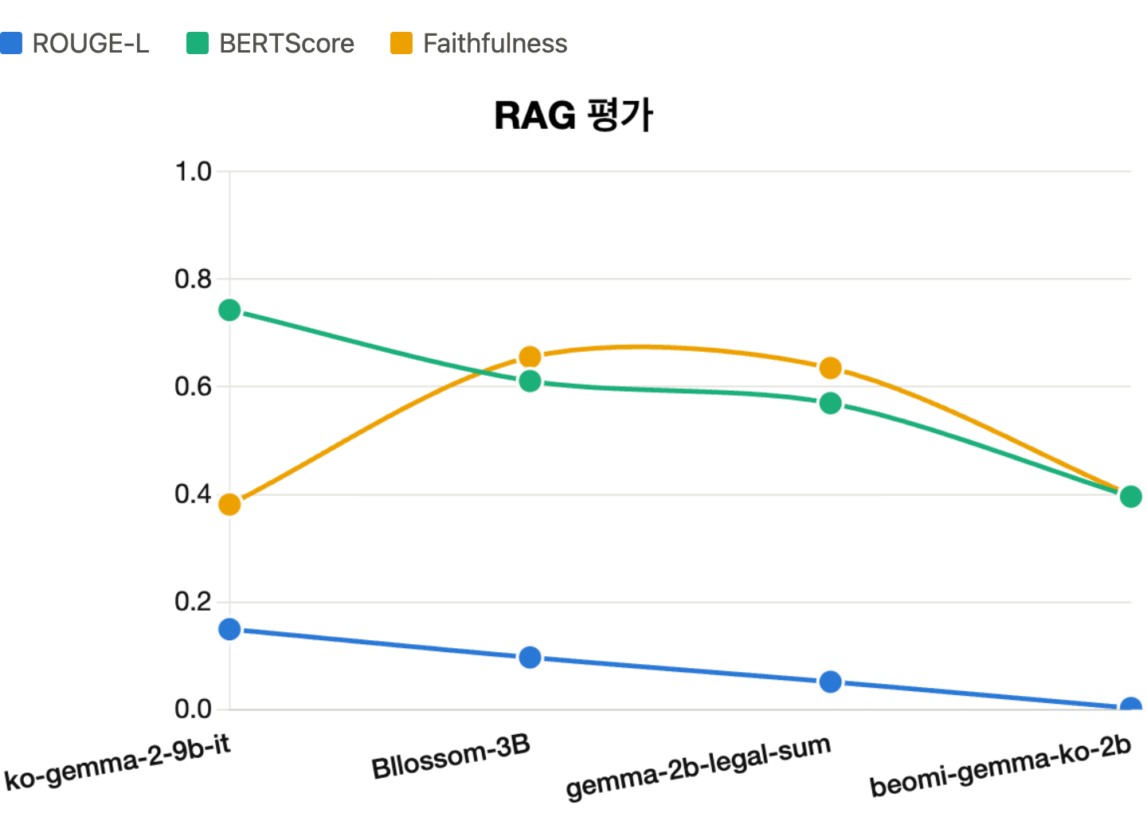
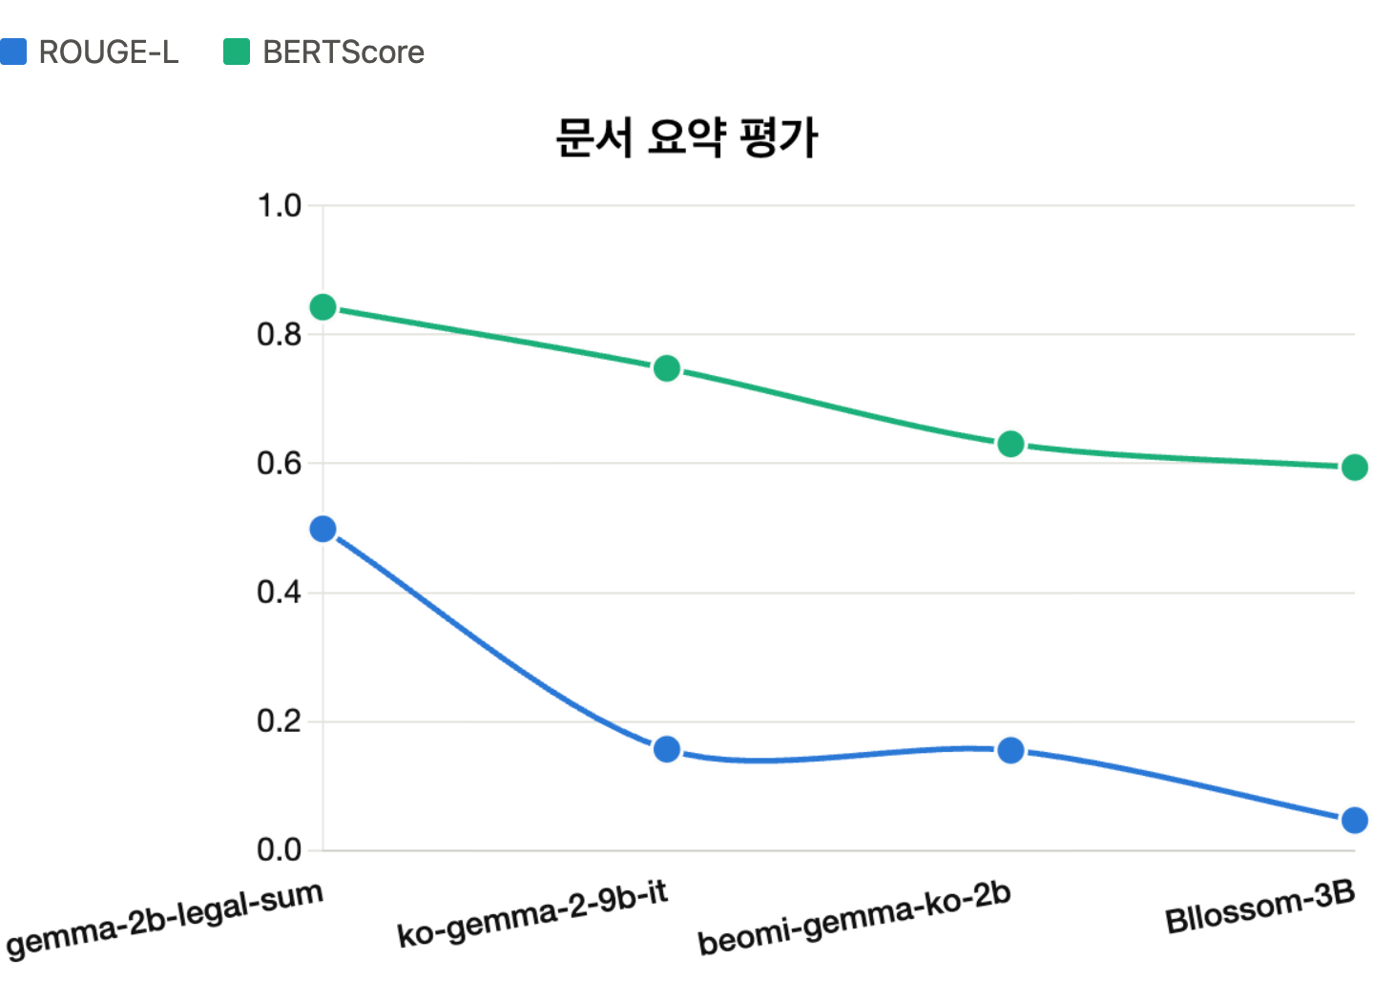
LLM 모델 선택
1순위. rtzr/ko-gemma-2-9b-it
2순위. RangDev/gemma-2b-it-legal-sum-ko
지표 | 측정
ROUGE-L | 순서 고려한 단어 겹침
BERTScore F1 | 단어가 달라도 의미가 비슷한지
Faithfulness | 답변이 참고 문서에 근거하는지 (hallucination 탐지)
*rag용을 위해 질의응답/지시 수행이 가능한 chat template를 따르는 instruction tuned된 모델을 선정.
그 중 한국어 파인튜닝된 모델을 선정

Slide 14
Rag용 fine-tuning
학습 개요
LoRA 하이퍼파라미터
학습 프롬프트 구조
<start_of_turn>user
• 베이스 모델
rtzr/ko-gemma-2-9b-it
• Rank (r)
8
Instruction: [TASK: RAG]
• Alpha
16
[지시사항]
• 학습 방식
QLoRA (4-bit NF4 양자화)
1. 답변은 반드시 [참고 법률 원문]에 근거해야 합니다.
Q&A 법률 문서 5.7만건,
Fake Data 3천건
• Dropout
0.05
• 데이터
2. 정보 부족 시 '관련 정보가 없습니다’라고 답변하세요.
3. 원문에 없는 내용을 추론하지 마세요.
• Learning Rate
2e-4
• 학습 에폭
1 epoch
Input:
1 (grad_accum × 16)
[참고 법률 원문]: {원문 텍스트}
• 최대 길이
2,048 tokens
• Batch Size
질문: {질문 텍스트}
<end_of_turn>
• Optimizer
AdamW 8-bit
<start_of_turn>model
• 학습 환경
Google Colab (GPU)
q/k/v/o/gate/up/down
{정답 텍스트} <end_of_turn>
• Target Modules

Slide 15
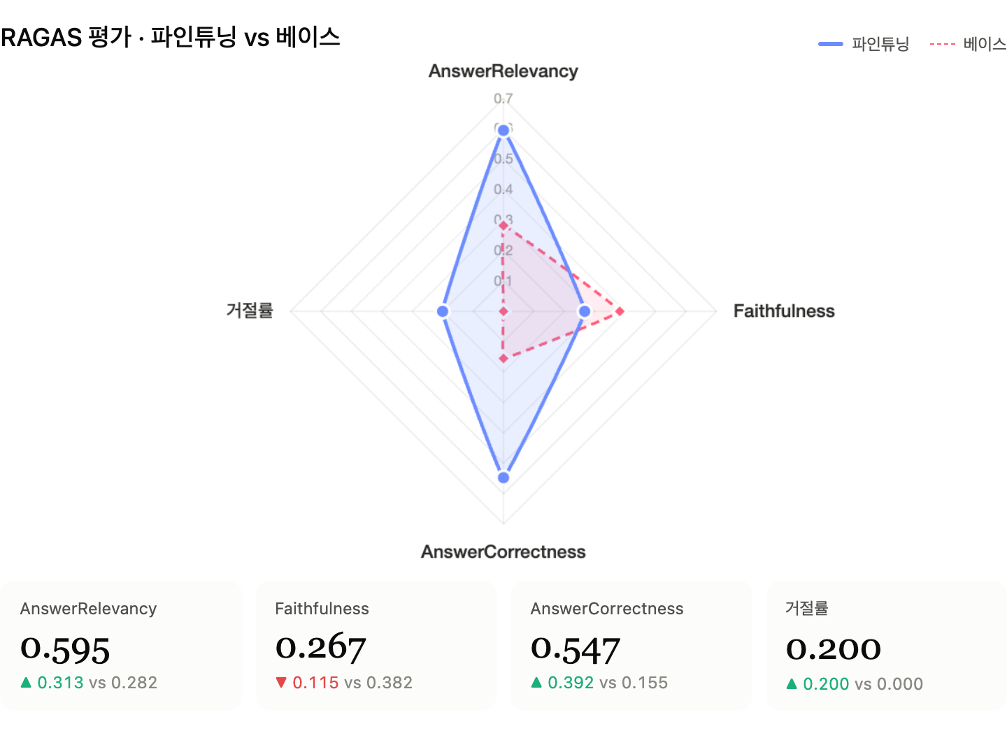
Rag용 fine-tuning Ragas 평가
지표 | 비교 | 측정
AnswerRelevancy | 생성된 답변 vs 질문 | 답변이 질문에 맞는가
AnswerCorrectness | 생성된 답변 vs 정답 | 정답과 얼마나 일치하는가
Faithfulness | 생성된 답변 vs 컨텍스트 | 답변이 원문에 근거하는가 (환각 측정)
거절률 | 생성된 답변 vs 거절 정답 | 거절을 얼마나 잘하는지

Slide 16
카테고리용 LLM fine-tuning
학습 개요
LoRA 하이퍼파라미터
학습 프롬프트 구조
• 베이스 모델
rtzr/ko-gemma-2-9b-it
• Rank (r)
16
<start_of_turn>user
[TASK: CLASSIFY]
• 학습 방식
QLoRA (4-bit NF4 양자화)
• Alpha
16
아래 문서를 읽고 가장 가까운 카테고리 하나를 고르십시오.
카테고리 정의:
민사법: 계약, 불법행위, 손해배상, 소유권, 채권·채무 등 사인 간 법률관계
행정법: 행정처분, 허가·인가, 공공정책, 정부사업, 지원·보조금, 공모, 규제, 법령·조례
형사법: 범죄, 수사, 기소, 형사재판, 형사처벌 관련
지식재산권법: 특허, 저작권, 상표권, 디자인권, 영업비밀
기타: 위 4가지에 해당하지 않는 그 외
• 데이터
법률 문서 5천건 (분류 레이블)
• Dropout
0
• 학습 에폭
2 epochs
• Learning Rate
2e-4
출력: 5가지 중 하나만 출력
• 최대 길이
1,024 tokens
• Batch Size
1 (grad_accum × 16)
원문: {법률 문서 텍스트}
<end_of_turn>
<start_of_turn>model
• 학습 환경
Kaggle (GPU)
• Optimizer
AdamW 8-bit
{카테고리} <end_of_turn>
• Target Modules
q/k/v/o/gate/up/down

Slide 17
카테고리용 LLM fine-tuning Ragas 평가
카테고리용 LLM fine-tuning 평가 (테스트 데이터셋 100개)
구분 | 정확도 | 비율
Before | 71/100 | 71.0%
After | 73/100 | 73.0%
변화 | 2 | +2.0%p

Slide 18
트러블슈팅
01
모델 고도화: (2B → 9B)
02
거절 학습
03
모델 성능 최적화:
과적합 방지 및 LR 튜닝
Problem: 소형 모델(2B) 사용 시 법률 문서의 복잡한 문맥 파악 및 ROUGE, BERTScore 성능 증가 실패
Action: 동일 아키텍처 상위 모델인 Gemma-2-9B로 전환
Result: 법률 도메인 특화 응답 품질 및 모델의 문맥 이해도가 개선되었으며, 베이스 모델 대비 성능 증가
Problem: LLM이 사전 지식 기반의 그럴듯한 답변(환각) 생성 문제.
Action: 실제 법률 원문 기반의 ‘Fake Data' 3,000건 생성 및 학습 (답변 거절 데이터셋 강화).
Result: 근거 불충분 질문에 대한 답변 거부 능력 향상, 거절률 상승
Problem: 학습률 설정 오류로 인한 과적합 발생 및 베이스 모델 대비 성능 저하.
Action: 학습률(LR) 그리드 서치(1e-5 ~ 2e-4) 수행을 통해 최적의 학습률 탐색.
Result: 분류 정확도 71% → 73% 달성

Slide 19









유저 및 관리자 파트 트러블슈팅
JWT 세션 관리 아키텍처 개선
로그아웃 연동 및 데이터 잔존 오류
PROBLEM
PROBLEM
DB + JWT 이중 관리 체계의 동기화 오류 발생. DB 세션은 유지되나 JWT Access Token 만료 시 강제 로그아웃되는 현상으로
사용자 경험 저해.
로그아웃 수행 후에도 브라우저에 인증 쿠키가 남아 있어,
비정상적인 경로로 일부 페이지 재접속이 가능한 보안 취약점 발견.
SOLUTION
SOLUTION
JWT 의존성 제거 및 쿠키 기반 DB 세션으로 단일화
AI 생성 코드의 Storage 삭제 로직과 실제 쿠키 환경 불일치 확인
세션 유효시간 최적화 (1일 이내) 및 보안 쿠키 설정 적용
클라이언트 사이드 Cookie Clear 명시적 처리로 잔존 데이터 완전 제거
관리자 페이지에서 실시간 세션 모니터링 및 강제 로그아웃 기능 구현

Slide 20















실시간 알림 메커니즘 (Polling → SSE)
1차: Polling 방식
전환: SSE 방식
단순 구현
DB 상태 기반
지연 발생
실시간성 확보
스트리밍 지원
채널 통합
주기적 요청 (setInterval)
Server-Sent Events 도입
클라이언트가 일정 간격으로 GET 요청을 보내 상태를 확인하는 구조
서버에서 클라이언트로의 단방향 실시간 푸시 채널 구축
실시간성 한계
토큰 스트리밍 구현
주기 사이의 데이터 변화를 즉시 감지하지 못해 수 초간의 지연 발생
LLM 요약 결과(summary_token)를 한 글자씩 출력하는 타이핑 효과 지원
서버 자원 낭비
효율적인 이벤트 전송
변화가 없는 상태에서도 지속적으로 쿼리를 수행하여 불필요한 트래픽 유발
진행률, 요약 토큰, 시스템 알림을 단일 채널로 통합하여 오버헤드 최소화
WHY SSE?
단순한 상태 조회를 넘어, LLM의 생성 과정을 실시간으로 체감할 수 있는 토큰 스트리밍(Token Streaming) 환경을 구축하고,
불필요한 네트워크 요청을 제거하여 시스템 전체의 반응 속도와 효율성을 획기적으로 개선하기 위해 전환을 결정하였습니다.

Slide 21












SSE 알림 유실 버그 분석 및 해결 방안
CURRENT SYMPTOMS (발생 현상)
SOLUTION
실시간 알림 갱신 실패
Fan-out Strategy
요약 화면에서 새로운 알림이 즉시 나타나지 않으며, 새로고침을 해야만 정보가 동기화됨.
사용자당 다중 큐 지원
_user_queues 자료구조를 user_id → 큐 리스트(List) 맵핑으로 변경하여 중복 구독을 허용합니다.
구독 해제 시 연결 경로 소실
요약 페이지 이탈 시 특정 연결을 종료하는 과정에서 사용자 전체 연결 키가 삭제되어 타 화면 알림도 중단됨.
메시지 복제 전송 (Fan-out)
이벤트 발생 시 해당 사용자의 모든 활성 큐에 스냅샷 순회 방식을 통해 메시지를 복제하여 전송합니다.
ROOT CAUSE ANALYSIS (원인 분석)
정교한 Unsubscribe 처리
자기 자신(q)의 큐만 제거하고, 마지막 연결이 끊길 때만 user_id 키를 정리하여 연결 안정성을 확보합니다.
엔드포인트 다중 구독 충돌
# Multi-Queue Logic
queues = self._user_queues[uid]
for q in list(queues):
q.put_nowait(message)
전역 알림 아이콘과 요약 페이지가 동일한 SSE 엔드포인트를 구독하면서 백엔드 큐가 덮어씌워짐.
1인 1큐 구조적 한계
사용자 ID당 단일 큐로 설계되어, 새로운 연결 요청 시 기존 연결의 큐가 유실되어 메시지 전달 불가.
스케일아웃 시 Redis Pub/Sub으로 전환 예정

Slide 22












조원별 역할 및 핵심 기술 기여도
조유빈
이하량
김효영
김은광
팀장
SYSTEM ARCHITECTURE
LLM & RAG PIPELINE
MODEL OPTIMIZATION
USER & REAL-TIME INFO
Docker Compose 기반 마이크로서비스 컨테이너화 설계
BGE-M3 임베딩 모델 한국어 도메인 특화 Fine-tuning
OCR 파이프라인 (PaddleOCR, Docling) 레이아웃 분석
React/TypeScript 기반 Dashboard UI 및 관리자 페이지
PostgreSQL 16 및 Redis 영속화 볼륨(Volumes) 설계
Hybrid Search (Vector + BM25) 및 Reranker 통합 구현
Gemma-2-9B-it 기반 QLoRA 법률 특화 Fine-tuning
DB/Cookie 기반 세션 인증 보안 및 권한 제어 시스템
전체 시스템 ERD 모델링 및 데이터 테이블 구조 정의
대용량 문서용 Map-Reduce 병렬 요약 워크플로우 설계
Ragas 프레임워크 활용 정량적 성능 지표 분석 (Faithfulness 등)
프론트엔드/백엔드 UI/UX 화면 정의 및 레이아웃 가이드라인
ChromaDB 중복 청크 제거 및 검색 임계값 최적화
SSE (Server-Sent Events) 활용 실시간 알림/토큰 스트리밍
Hallucination 방지를 위한
거절 학습(Rejection)
데이터 적용
사용자별 다중 큐(Fan-out)
방식 알림 유실 버그 해결
Backend: FastAPI / Frontend: React + Vite
Architecture: Microservices (MSA)
Core Modules: OCR / RAG / Workflow / SSE

Slide 23
소감
조유빈
이하량
김효영
김은광
이번에도 LLM 파트를 맡게 되어서 LLM 파트를 고도화 하는 것에 집중했습니다. 그리고 파인튜닝도 경험 해보아서 제 자신이 조금이라도 성장했다는 것을 느끼게 되었습니다. 앞으로도 졸업해서도 컴퓨터 공부를 이어나가야겠다고 생각하였습니다.
OCR과 llm 파인튜닝을 맡아 프로젝트를 진행하게 되었는데, 정말 너무 어려웠지만, RAGAS 평가와 거절률 관리로 신뢰도 있는 RAG 시스템을 구축했기에 뿌듯합니다. 다양한 문서 포맷 처리, 파인튜닝 데이터 준비, 평가 지표 설계 등 많은 것을 배울 수 있었습니다.
이번 프로젝트를 진행하며 AI의 도움을 통해 개발 효율성이 향상되는 것을 경험했으며, 프로그래밍의 패러다임이 확실히 변화하고 있음을 실감했습니다. 다만, 이번에 로그아웃 모듈 구현 시 AI를 사용한 코드의 로직 오류가 있었고, '최종적인 검증과 책임은 사람이 가져야 한다' 라는 것을 다시 한번 깨달았습니다.
Fast api와 REACT에 대해 알게 된 시간이었습니다.
그리고 알림과 실시간 취소를 구현하며 SSE의 원리에 대해 알 수 있는 뜻깊은 시간이었습니다. LLM과 RAG에 대해서도 알고 싶었지만 아쉽게도 업무 분담 상 못하게 되었습니다. 프로젝트 끝나고 나서라도 mockup 과 코드리뷰를 해보면서 그 부분에 대한 이론과 필요한 스킬을 습득할 것 입니다.
Backend: FastAPI / Frontend: React + Vite
Architecture: Microservices (MSA)
Core Modules: OCR / RAG / Workflow / SSE

Slide 24
Q&A 및 마무리
QUESTIONS & ANSWERS
감사합니다. 질문이 있으시면 말씀해 주세요.

